Slide 1
Презентация на тему: «Роль загадок в развитии дошкольника»
Подготовила: Пикалева Мария Сергеевна
Педагог дополнительного образования
д/с №34 Василеостровского района
2024 год

Slide 2
Загадки для детей – это стихи или прозаические выражения, описывающие предмет, не называя его самого. Чаще всего основное внимание в детских загадках уделяется какому-нибудь уникальному свойству предмета или его сходству с другим предметом.

Slide 3
Для наших далеких предков загадки являлись своеобразным средством испытания мудрости и смекалки сказочных героев.
Царь задает своим боярам четыре загадки: что всего сильней и быстрей, что всего на свете жирнее и сытнее, что всего мягче, что всего милее. Бояре отвечают, что быстрее всех каурая кобыла, всего жирнее – рябой боров, всего мягче – пуховик, всего милее – внучек Иванушка. Царя ответы не устраивают, и он в гневе прогоняет бояр. Теперь им нужно отыскать того, кто поможет им найти настоящие ответы.
Так они подходят ко двору, где живет девушка-семилетка, которая им и помогает. Оказывается, что быстрее и сильнее всего – ветер, жирнее и сытнее всего – земля, мягче всего рука, а милее всего сна нет ничего на свете!
«Дочь-семилетка». Русская народная сказка

Slide 4
Значение загадок для развития дошкольника
Развитие познавательного интереса;
Развитие наблюдательности, воображения;
Расширение запаса знаний и представлений об окружающем мире;
Развитие речи;
Стимуляция умственной активности;
Воспитание находчивости, сообразительности, быстроты реакции.

Slide 5
Существуют следующие типы загадок:
1. загадки-описания, в которых производятся простая совокупность признаков и характерные для загаданного предмета действий; 2. загадки, содержащие ключевой признак, свойственный только данному объекту: 3. загадки, содержание которых не несет прямого указания на загаданный предмет (загадки построенные с использование сравнений, метафор); 4. загадки-рифмовки; 5. загадки-обманки; 6. загадки на смекалку и др.

Slide 6
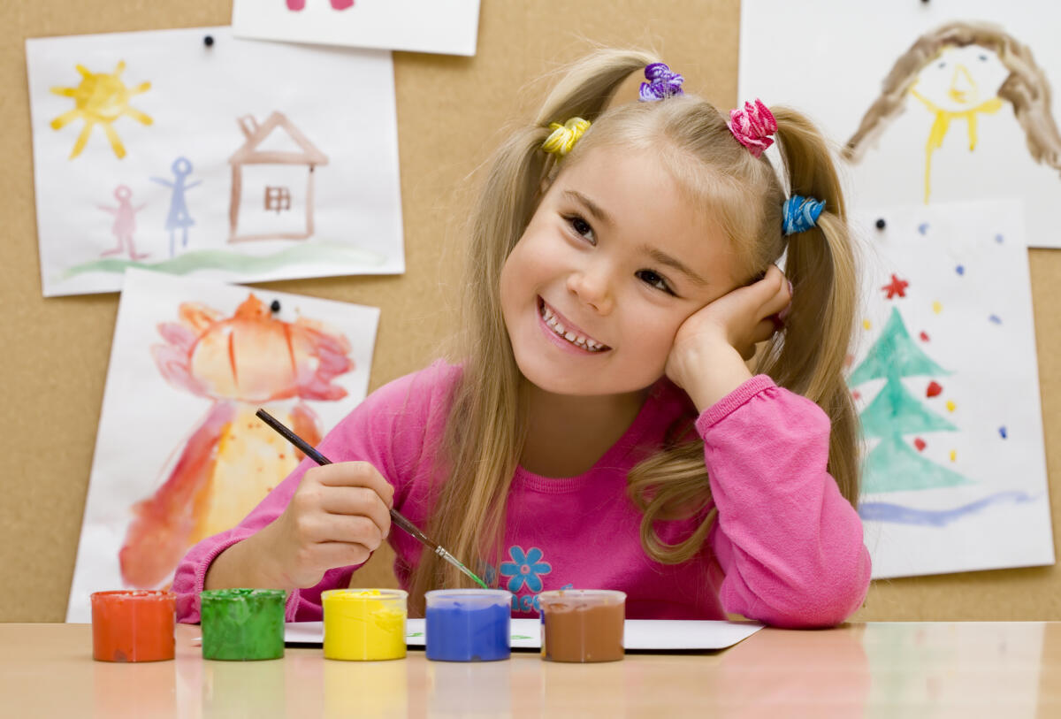
Использование загадок на занятиях по рисованию
Загадки на занятиях по рисованию помогают повысить интерес ребенка к изображаемому, почувствовать себя исследователем, побудить детей слушать внимательно на занятии.

Slide 7
Примеры сочетания загадок и получившегося рисунка

Slide 8
По морям и по волнам Его водит капитан. Он не плавает, а ходит Якоря бросает в воду. Он с волною дружбу водит. И не любит непогоду.(Корабль)

Slide 9
В поле выпала роса. Раздаются голоса Возле леса на опушке. Кто там квакает? ^{(лягушки)}

Slide 10
Появился из-под снега. Увидал кусочек неба. Самый первый, самый нежный, Чистый, маленький… (Подснежник)

Slide 11
С помощью загадок у детей можно формировать не только любовь к творчеству, к родному языку, образному и точному слову, но и развивать мышление.
Разгадывание загадок является для ребенка своеобразной гимнастикой, мобилизующей и тренирующей его умственные силы.
Загадки развивают у детей находчивость, сообразительность, быстроту реакции, умственную активность, самостоятельность, привычку более глубоко и разносторонне осмысливать мир.

Slide 12
Спасибо за внимание!

